Slide 1








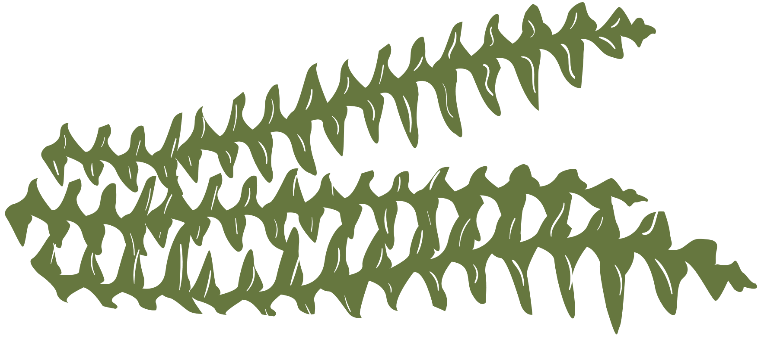
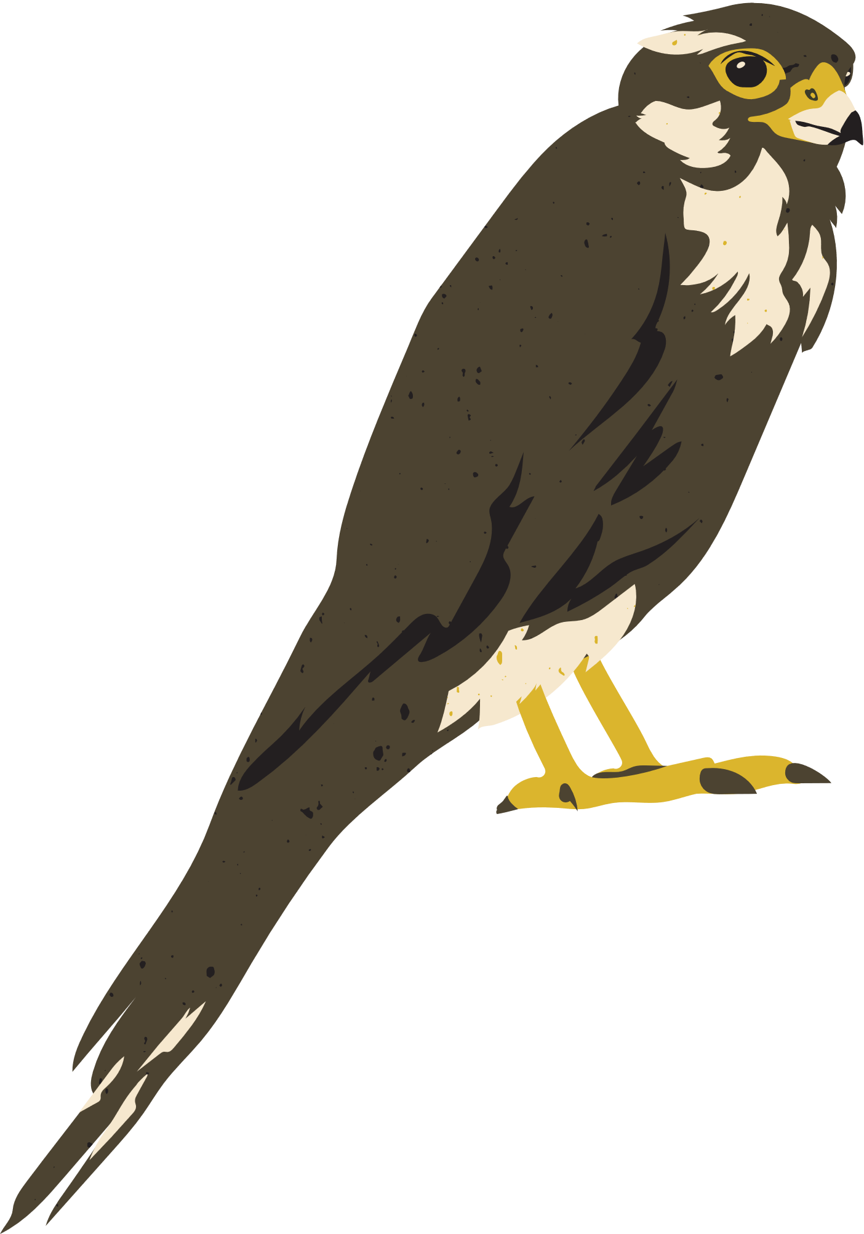

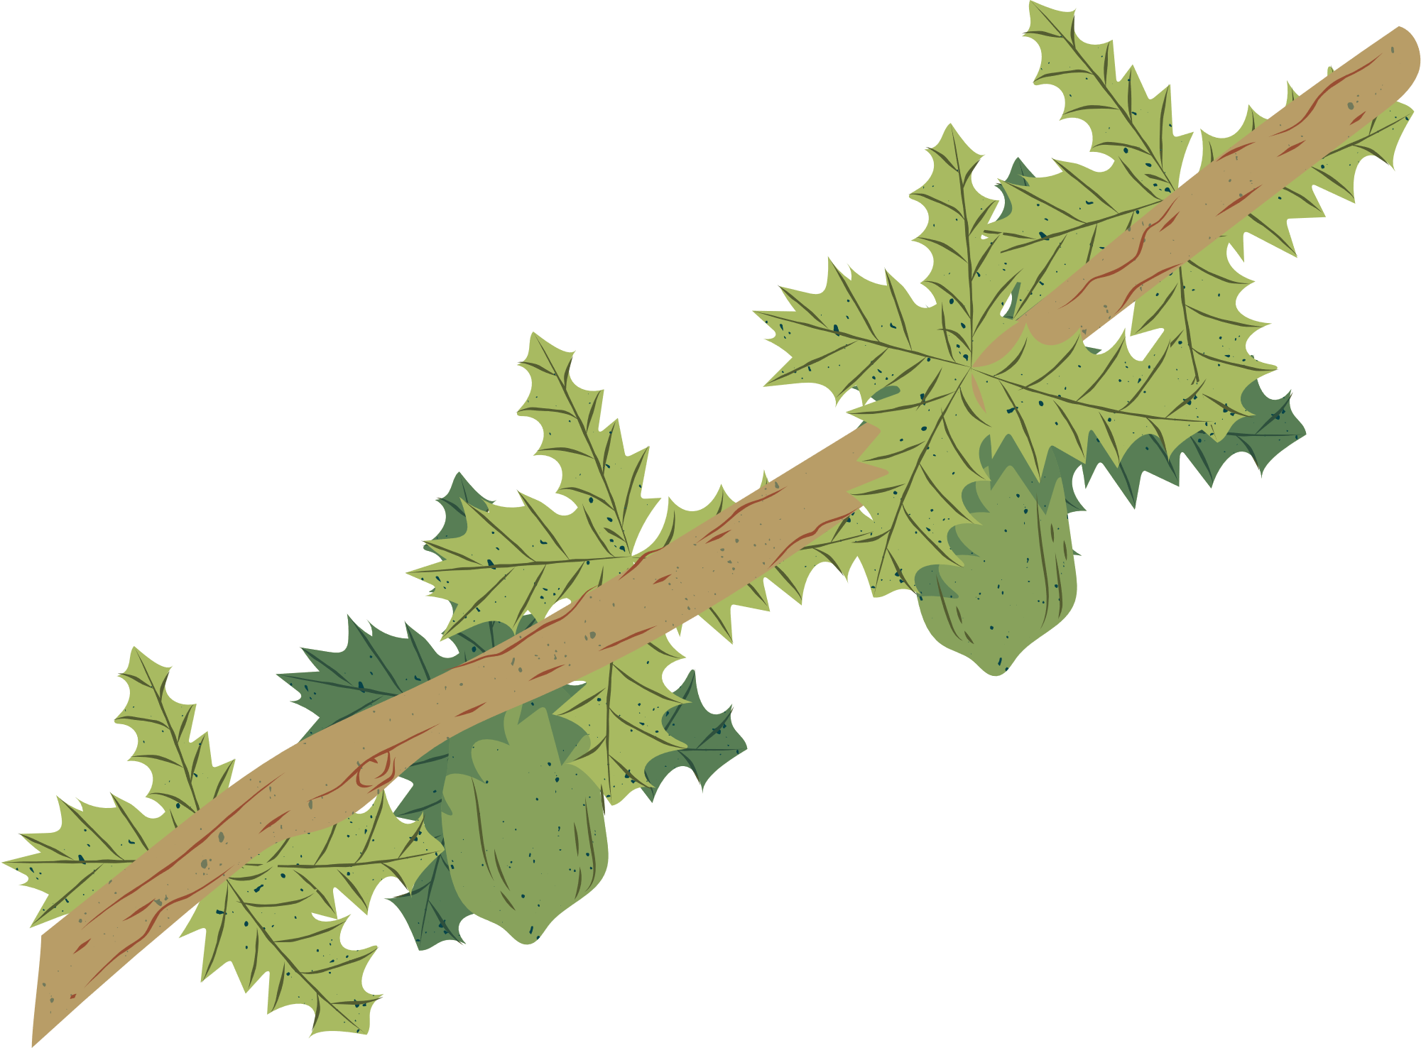

TRƯỜNG THCS LÊ VĂN THIÊM
BẦY CHIM CHÌA VÔI
Nguyễn Quang Thiều

Slide 2




I. TÌM HIỂU CHUNG

Slide 3



1 TÁC GIẢ
  Nguyễn Quang Thiều (1957)
  Quê: Ứng Hòa, Hà Nội
  Ông hiện đang là phó chủ tịch hội nhà văn Việt Nam; phó tổng thư kí thứ nhất hội nhà văn Á-Phi
  Đặc điểm viết truyện: chân thực,gần gũi với cuộc sống.
Notes:
-Nguyễn Quang Thiều, sinh năm 1957, quê ở Ứng Hòa, Hà Nội
-Ngoài lĩnh vực chính là thơ ca đã tạo nên tên tuổi của ông, thì ông còn là một nhà văn với các thể loại như: truyện ngắn, tiểu thuyết, bút ký và ông còn tham gia vào lĩnh vực báo chí. Ông hiện nay đang là phó chủ tịch hội nhà văn Việt Nam và là phó tổng thư ký thứ nhất hội nhà văn
Á-Phi.
- Truyện của ông được viết dành cho thiếu nhi: trân thực, gần gũi với cuộc sống đời thường. Thể hiện sự nhạy cảm, trong sáng, tràn đầy sự yêu thương vạn vật của tâm hồn trẻ thơ.
-Ngoài giải thưởng hội nhà văn Việt Nam năm 1993,giải A cho tập thơ "Sự mất ngủ của lửa, Nguyễn Quang Thiều còn nhận được hơn 20 giải thưởng văn học khác trong và ngoài nước.

Slide 4





BẦY CHIM CHÌA VÔI
2.XUẤT XỨ
4.BỐ CỤC
3.THỂ LOẠI

Slide 5

2. XUẤT XỨ
Văn bản ‘’Bầy chim chìa vôi’’ được trích từ tập truyện ‘’Mùa hoa cải bên sông’’ của tác giả Nguyễn Quang Thiều, NXB Hội nhà văn, năm 2012

Slide 6
3 THỂ LOẠI, PTBD, ĐỀ TÀI
  Thể loại: truyện ngắn
  PTBD: tự sự kết hợp với miêu tả và biểu cảm
  Ngôi kể: ngôi thứ 3
  Đề tài:truyện viết về đề tài trẻ em

Slide 7
4 BỐ CỤC
  Phần 1: từ đầu - mùa sinh nở của chúng (cuộc trò chuyện lúc 2h sáng của anh em Mên - Mon và nỗi băng khoăng về bầy chim chìa vôi)
  Phần 2: tiếp - cứ lấy đò của ông Hào mà đi (hai anh em trốn đi cứu bầy chim chìa vôi trong đêm mưa bão)
  Phần 3: còn lại (những con chim chìa vôi non cất cánh và ấn tượng xúc động của hai anh em)

Slide 8
II. TÌM HIỂU VĂN BẢN
  cuộc trò chuyện lúc 2h sáng của anh em Mên - Mon và nỗi băng khoăng về bầy chim chìa vôi.
a, Cuộc trò chuyện giữa hai anh em Mên và Mon
  Thời gian: 2 giờ sáng
  Không gian: Hai đứa bé nằm trong chiếc chăn dạ đã rách ở nhiều chỗ và thì thầm nói chuyện.
  Thời tiết bên ngoài: mưa to, nước sông dâng cao xiên xiết chảy.
  Mối quan tâm của hai anh em: nước sông liệu đã ngậm đến cái bãi cát ở giữa sông chưa?
  Hai anh em sợ những con chim chìa vôi non chưa biết bay sẽ bị chết đuối.

Slide 9


b, Cách làm tổ và đẻ trứng đặc biệt của bầy chim chìa vôi
  Vào mùa nước cạn, giữa sông làng nổi lên một dải cát.
  Sau 1 thời gian, những đám rong sông tốt bời bời héo dẫn làm thành một lớp đệm trên cát.
  Vào lúc đó, những con chim chìa vôi mảnh khảnh và ít lời từ 2 bờ sông bay ra bãi cát.
  Chú tìm những đá rong khô vad dày để đẻ trứng.
  Khi 2 con chim chìa vôi non đã đủ lông,đủ cánh cũng là lúc có những đám mây lạ từ dãy núi đá vôi Hòa Bình bay về báo hiệu mùa mưa.
  Chỉ sau dăm đêm, dài cát nổ giữa sông chìm vào trong nước đó.
  Khi vòng vây của nước ập vào phần cuối bãi thì những con chim chìa vôi non lần đầu tiên trong đời đập cánh bay lên. Những con chim bé bỏng bứt khỏi dòng nước khổng lồ bay vào bờ.
  Đến mùa không năm sau chúng lại ra dải cát nổi bắt đầumuaf sinh nở.

Slide 10


2 HAI ANH EM TRỐN ĐI CỨU BẦY CHIM CHÌA VÔI TRONG ĐÊM MƯA BÃO

Slide 11

BẦY CHIM CHÌA VÔI
  Mưa vẫn đổ xuống mái nhà và gió vẫn thổi vào phiên cửa liếp cành cạnh
  2 anh em đều có ý định mang đàn chìa vôi vào bờ
  2 anh em dùng đò của ông Hào mà đi
  2 lần Mon nói với anh về việc mang bầy chim vào bờ:
+ “ Hay mình mang chúng nó vào bờ ”
+ “ Mình phải mang chúng nó vào bờ, anh ạ ”
  Mon thả cho con cá bống rơi vào lưỡi câu của bố được sống
=> Mon sống tình cảm, biết quan tâm đến mọi thứ xung quanh. Đặc bệt, cậu bé dành tình yêu đối với thế giới động vật, thế giới tự nhiên.

Slide 12

3. NHỮNG CON CHIM CHÌA VÔI NON CẤT CÁNH VÀ ẤN TƯỢNG XÚC ĐỘNG CỦA 2 ANH EM
a, Cuộc đối thoại của 2 anh em
*Mon
  Yêu thương, quan tâm đến thế giới động vật
  Đáng yêu, ngoan ngoãn, lễ phép, rất quấn quýt với anh trai của mình.
*Mên:
  Sống có trách nghiệm, biết suy nghĩ, hành động mạnh mẽ
  Yêu thương em trai
  Biết quan tâm mọi thứ xung quanh, yêu động vật và thế giới tự nhiên

Slide 13

3. NHỮNG CON CHIM CHÌA VÔI NON CẤT CÁNH VÀ ẤN TƯỢNG XÚC ĐỘNG CỦA 2 ANH EM
b, Cảnh tượng bầy chim non bứt khỏi dòng nước khổng lồ bay lên:
  2 anh em không kêu lên được một tiếng nào
  Người chúng ta đang ngùn ngụt tỏa hơi nóng
  2 anh em đứng không nhúc nhích suất từ lúc thấy bầy chim non cất cánh bay lên
  2 anh em đều khóc vì xúc động, hạnh phúc.

Slide 14


III. TỔNG KẾT

Slide 15

1 NỘI DUNG
  Tái hiện kỉ niệm tuổi thơ đẹp của 2 anh em Mên và Mon gắn với bầy chim chìa vôi.
  Nhắc nhở mỗi người biết yêu thương quan tâm đến thế giới động vật, thế giới tự nhiên.

Slide 16

NGHỆ THUẬT
  Ngôn ngữ giản dị, vui tươi, phù hợp với trẻ thơ
  Tình huống truyện tự nhiên, hấp dẫn
  Khắc họa thành công trẻ em yêu thiên nhiên, động vật.

Slide 17

IV. LUYỆN TẬP

Slide 18


C1: EM HÃY XÁC ĐỊNH LỜI CỦA NGƯỜI KỂ CHUYỆN VÀ LỜI CỦA NHÂN VẬT TRONG ĐOẠN TRÍCH?
  Lời người kể chuyện lf lời dẫn, giải thích, mô tả thêm.
  Lời của nhân vật là nời nói trực tiếp của 2 anh em.
Ví Dụ:
- lời người kể truyện: “ khoảng 2 giờ sáng Mon tỉnh giấc. Nó xoay mình sang phía anh nó, thì Thảo gọi”
- Lời của nhân vật Mon: “ anh Mên ơi,anh Mên”
- Lời của nhân vật Mên: “ Gì đấy? Mày không ngủ à?”

Slide 19


